Slide 1
Volle Fahrt voraus
Das Fahrradprojekt der Berufsfachschule Elektrotechnik 1 des Berufskollegs am Haspel

Slide 2
Das Projekt
Warum eine Fahrradwerkstatt?
Was wir haben
Was wir brauchen
Was wir hoffen
Erste Schritte
Die Schüler
Die Werkstatt
Das erste Rad
Die Förderer

Slide 3
Warum eine Fahrradwerkstatt?
Die Intention
Fachliche Inhalte über alltagspraktische Anwendungen vermitteln
Den Sinn für den nachhaltigen Umgang mit unserer Umwelt schärfen
Einen Beitrag zum Fahrrad freundlichen Wuppertal leisten
Mobilität der Schüler verbessern

Slide 4
Wir können was
Wir recyceln und tun etwas für die Umwelt
Wir lernen Nützliches und könnten Dienstleistungen rund ums Fahrrad anbieten
Wir können dafür sorgen, dass funktionstüchtige Fahrräder bei Bedarf jedem Schüler zur Verfügung stehen

Slide 5
Was wir haben
Wir haben eine Metallwerkstatt und das technische Know-how
Wir haben gespendete gebrauchte und defekte Fahrräder
Wir haben einen Bedarf an umweltverträglichen und günstigen Fortbewegungsmitteln

Slide 6
Was wir brauchen
Wir brauchen Mut, etwas Neues auszuprobieren
Fantasie, um Ideen zu entwickeln
Durchhaltevermögen, um Schwierigkeiten zu meistern

Slide 7
Was wir hoffen
Spaß am Projekt
Stolz auf die eigene Arbeit
Neue Fähigkeiten und Zukunftsperspektiven

Slide 8
Erste Schritte
Juni 2017: Die Idee nimmt Gestalt an
Freiräumen des Kellerraumes in der Ritterstraße
Regionaler und überregionaler Aufruf zur Fahrradspende
Juli 2017: Die ersten Fahrräder werden in die Ritterstraße geliefert
August 2017: Die Schüler besuchen die Fahrradwerkstatt in der Utopiastadt
September 2017: Die Werkstatt ist eingerichtet, die ersten Fahrräder laufen wieder
Januar 2018: Präsentation der recycelten Räder beim Tag der offenen Tür

Slide 9
Die Schüler

Slide 10
Die Schüler der BFEU
Im August 2017 starteten 20 Schüler am Berufskolleg am Haspel in der Berufsfachschule Elektro, um hier eine berufliche Grundbildung und den Hauptschulabschluss nach Klasse 10 zu erwerben.
10 Schüler arbeiten jeweils halbjährlich in der Metall- und in der Elektrowerkstatt.
Der Aufbau einer Fahrrad-Werkstatt ist dieses Jahr die Aufgabe in der Metallwerkstatt.
Die Instand gesetzten Fahrräder sollen den Schülern –insbesondere den internationalen Förderschülern, die meist kein eigenes Fahrrad besitzen, zur Verfügung stehen.

Slide 11
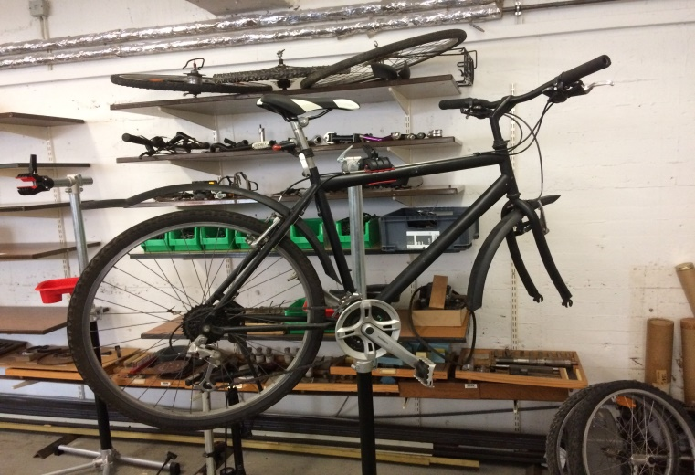
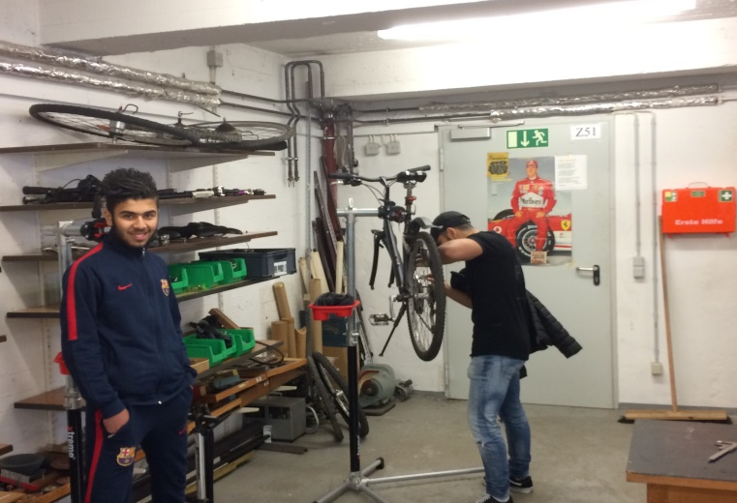
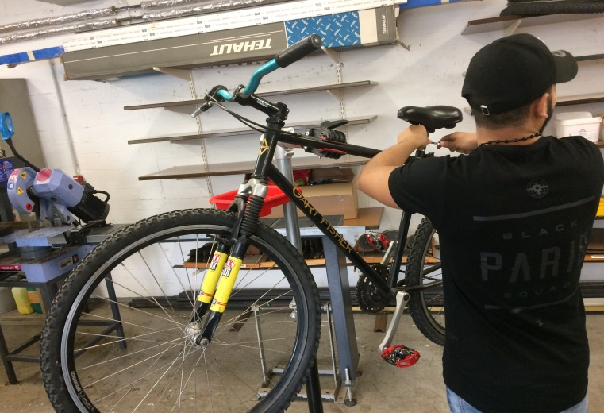
Die Werkstatt

Slide 12
Die Werkstatt
Im Kellerraum der Ritterstraße, der über eine eigene Rampe verfügt, richten die Schüler die Werkstatt ein.
Die Fahrräder stammen aus Spenden.
Ersatzteile und Werkzeuge können zum Teil aus dem Werkstattetat besorgt werden.

Slide 13
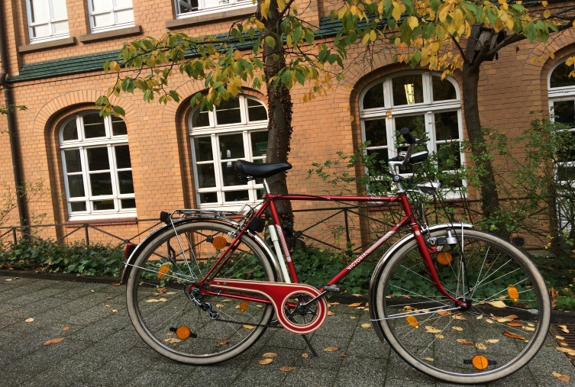
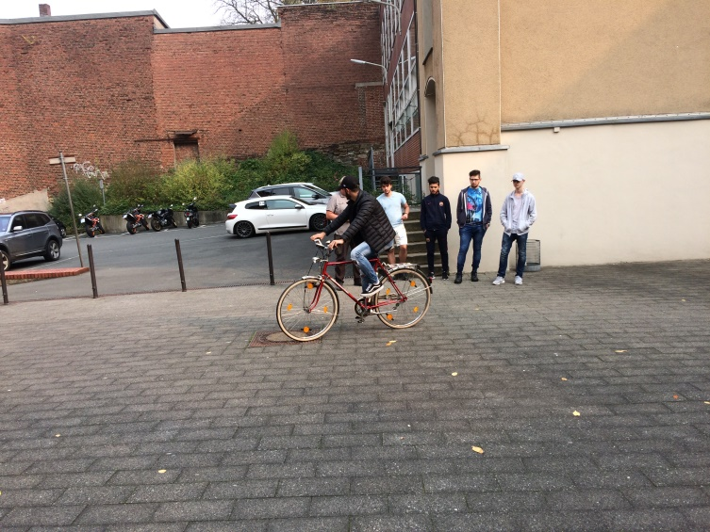
Das erste Rad

Slide 14
Das erste Rad
Die Schüler, die sich ihr eigenes Rad zur Restauration aussuchen dürfen, machen sich motiviert an die Arbeit.
Schon nach wenigen Wochen ist das erste Rad wiederhergestellt:
Ein Vintage-Rad der Marke Victoria.

Slide 15
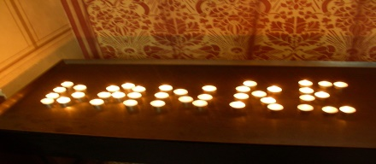
Die Förderer
Von der Idee bis zur Ausführung war es ein langer Weg, den wir ohne Unterstützung nicht hätten bewältigen können.
Wir danken:
Der Schulleitung für ihre Unterstützung
Der Hausmeisterin für ihre Geduld und Hilfe
Den zahlreichen Fahrradspendern
Den Mitarbeitern der Utopiastadt in Wuppertal für Rat, Rad und Tat
Und nicht zuletzt dem Werkstattlehrer –Herrn Arendt- für seinen unermüdlichen Einsatz, sein Wissen und sein handwerkliches Geschick.

